Slide 1
盛岡は非合理性の固まりだ。
2015年1月２７日 岩手建協広報委員会IT部会

Slide 2
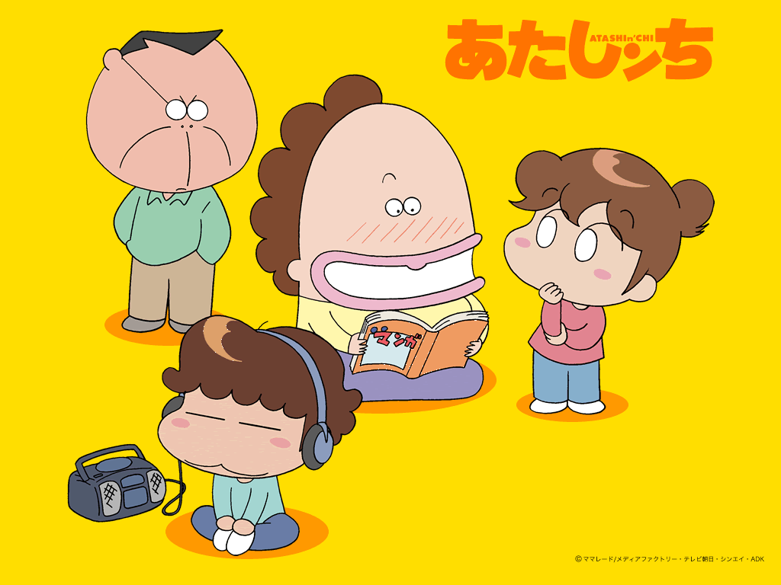
あたしのIT化。

Slide 3
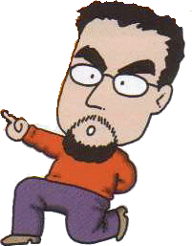
あたしのIT化
≒
ネットワーク化

Slide 4
IT化は
空気の様にあるもの。

Slide 5
けれど
いつもＩＴ化を
対極化して考えて来た。

Slide 6

約18年前
幕張の
のブース
で見たもの

Slide 7
フロッピーデスクのない
インターネットに繋がれたコンピュータ

Slide 8
これが
わたしのIT化の
はじまりでした。

Slide 9
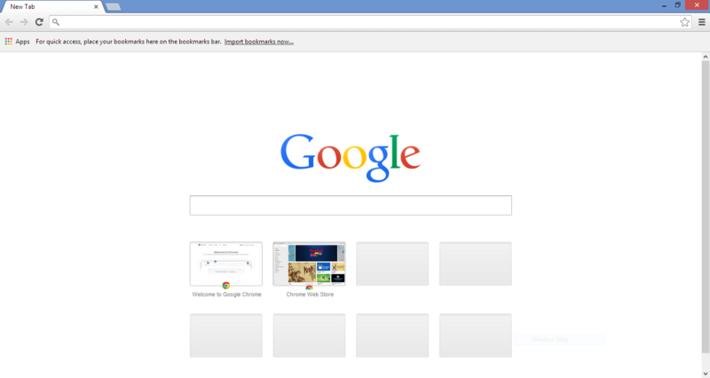
つまり、ブラウザで
で全てが終わる
全てが始まりそして終わる。

Slide 10
建設業のIT化に
イントラネットを使おう。
現場
現場
現場
現場
現場
本社
現場
イントラネット

Slide 11
協会のIT化
企業のＩＴ化
現場のＩＴ化

Slide 12
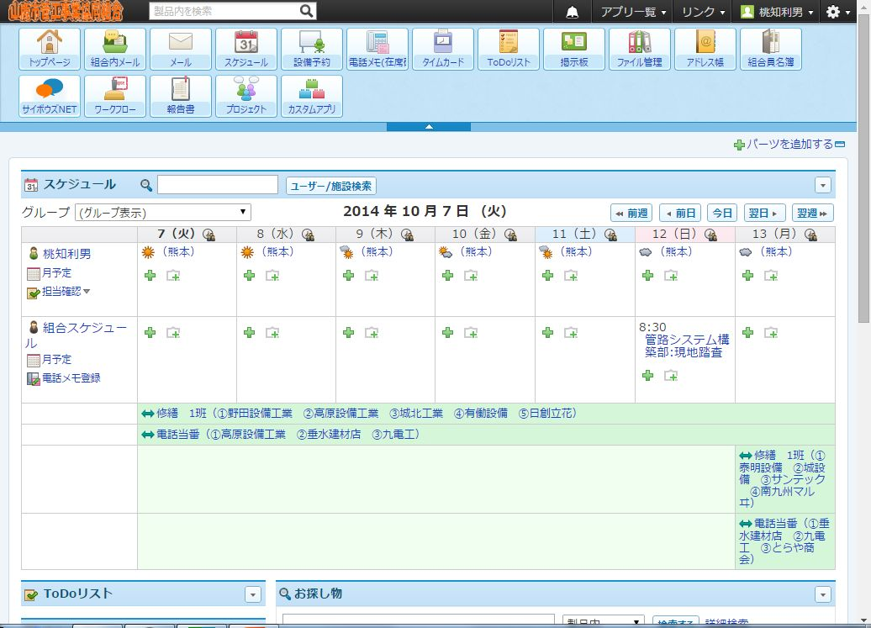
イントラネット

Slide 13
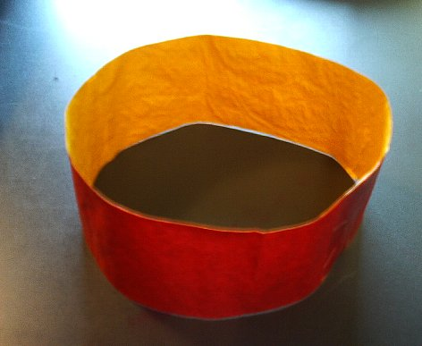
円環をつくる（もしくは保つ）

Slide 14
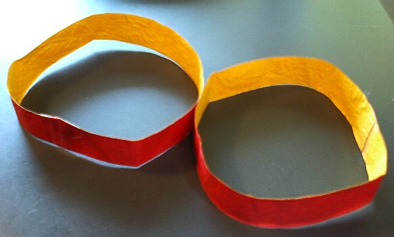
円環
構造的な仕組みを維持
する限り攻撃には強い

Slide 15
しかし硬直的な
（きちんとした、もしかしたら非合理的な）
その体質が問題になる。
ITの特徴の一つ
なんでも見える形にしてしまう。

Slide 16
それじゃ、と
円環に
ひねりを加えることを考え始めた。

Slide 17
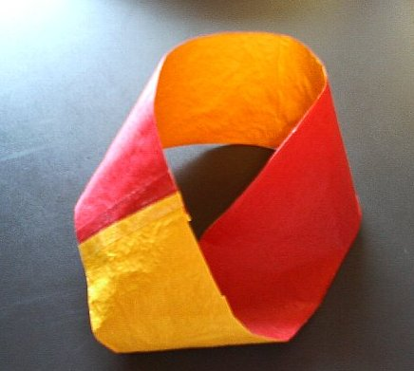
メビウスの帯

Slide 18
ひねりとは
なんだろう？

Slide 19
各自が
自分で情報を
発信する

Slide 20
なにを使うかは
その時々の
流行で
かまわない。

Slide 21
とりあえずはこの巨大な動きの中で流れて、
それ以上のスピードで流れていくことで独自性を保っていくことが
一つの方法になるかもしれない。
（川俣正：『アートレス』：p45）

Slide 22
ブログ化

Slide 23
しかし
それだけではないのではないか
と考えている

Slide 24
地域性も
そのひとつじゃ
ないのか？

Slide 25
地域性
≒
パトリ

Slide 26
パトリ＝
「なぜ私はアナタではない私なのか」
「なぜここが他ならにここであるのか」

Slide 27
地域性
≒
非合理性

Slide 28
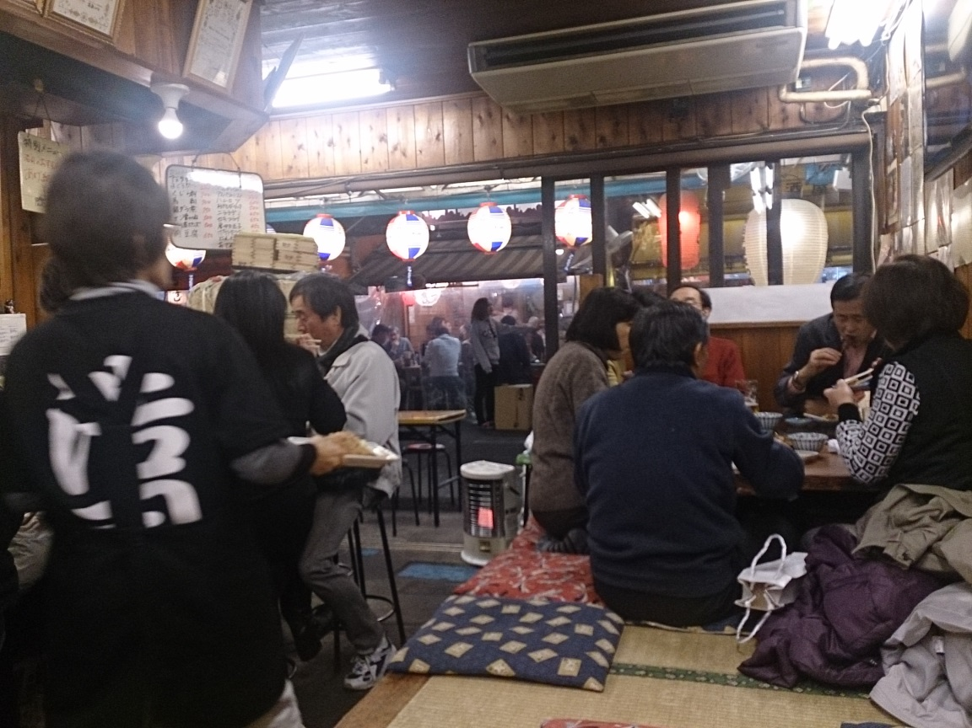
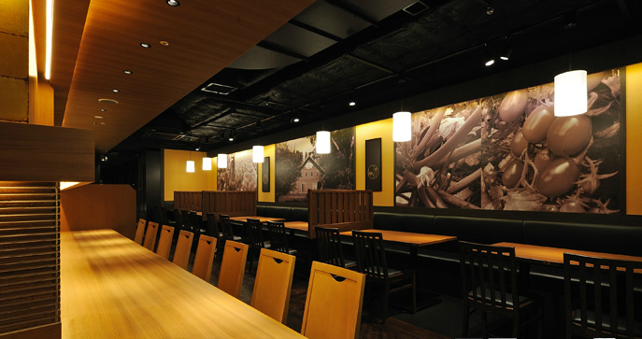
非合理性というのは
居酒屋浩司と和民の差だ！

Slide 29
浅草の非合理性

Slide 30
浅草も東京の中では非合理性の固まりである

Slide 31
盛岡の地域性
パトリは
非合理性に
満ちている！

Slide 32
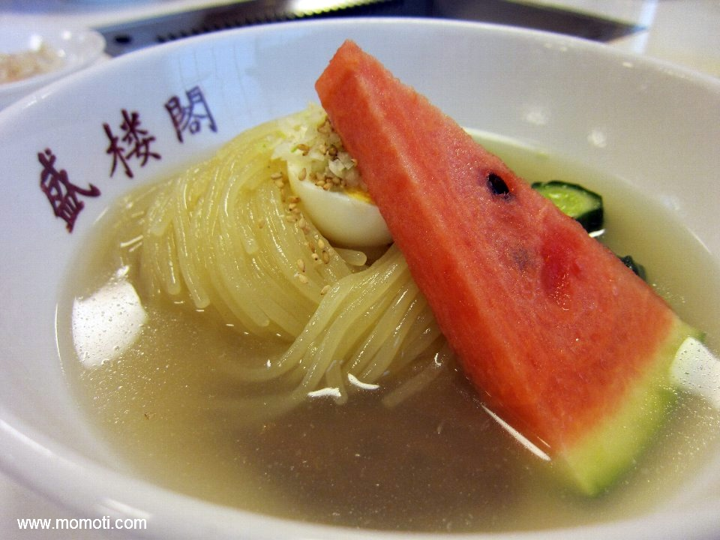
盛岡冷麺

Slide 33
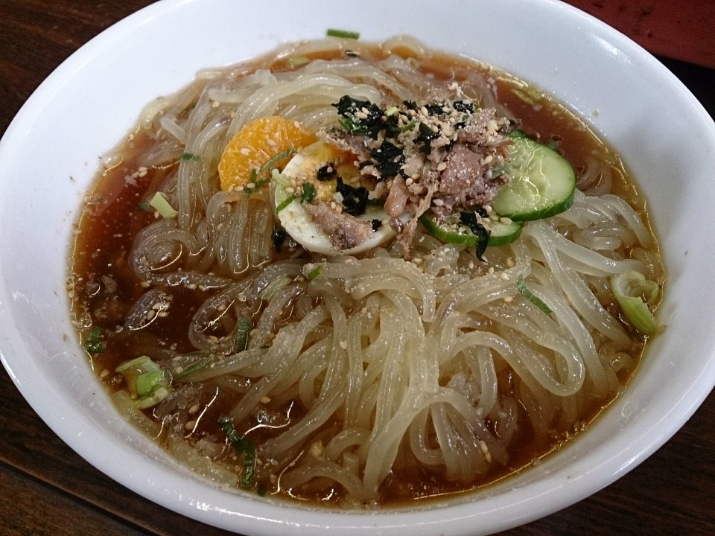
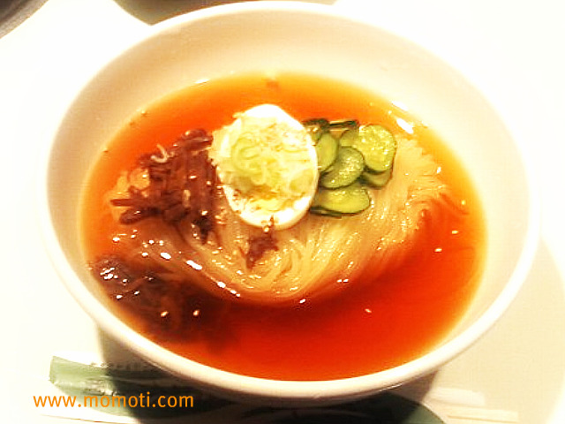
盛岡冷麺
もりしげ
食堂園

Slide 34
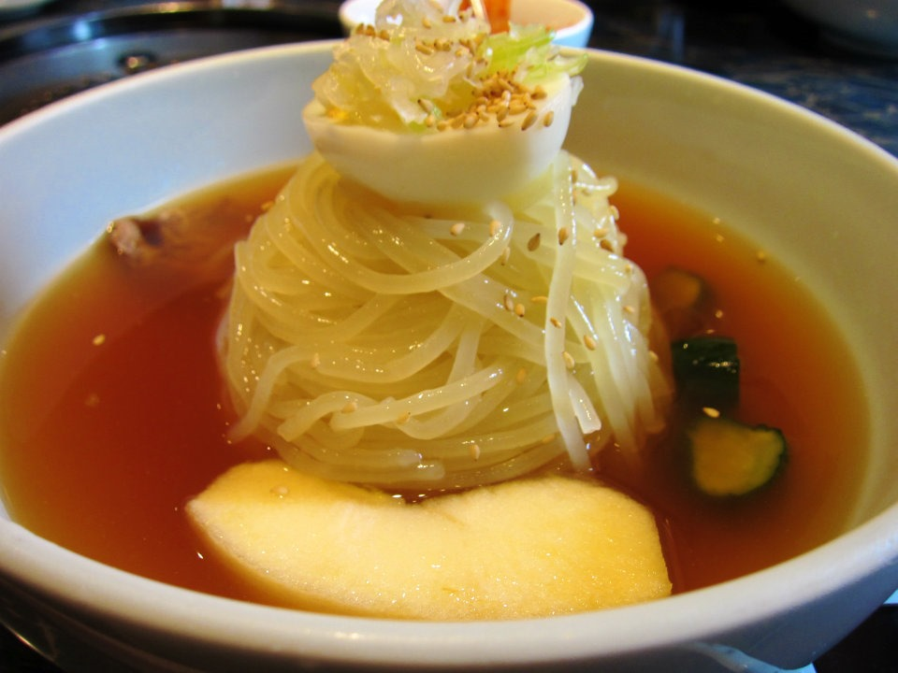
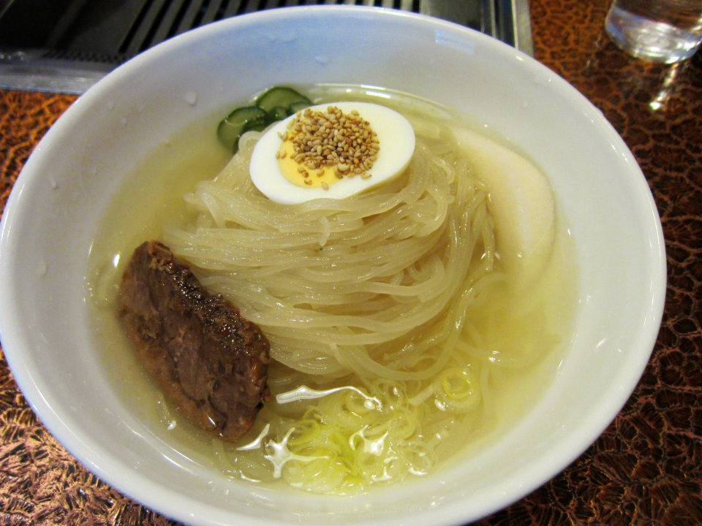
盛岡冷麺
大同苑
肉の米内

Slide 35
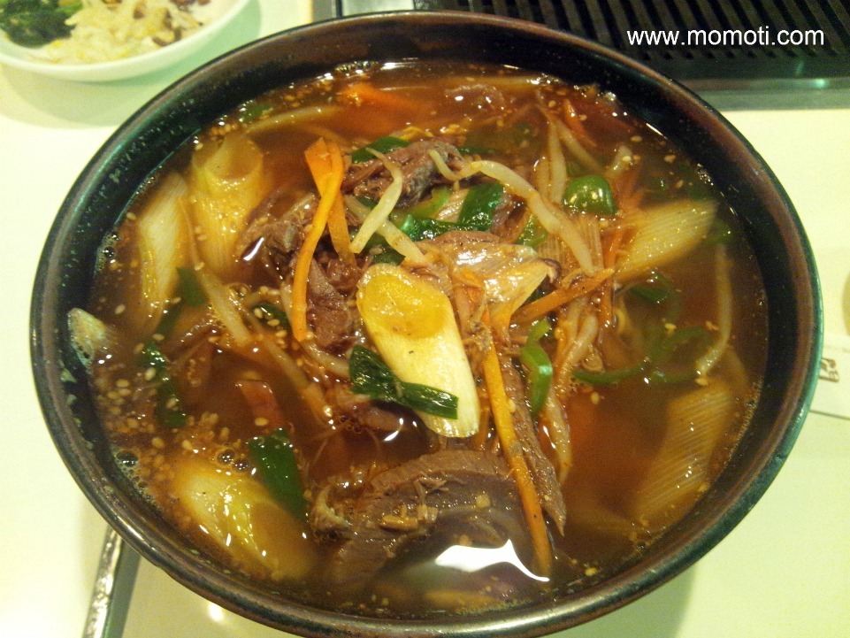
温麺

Slide 36
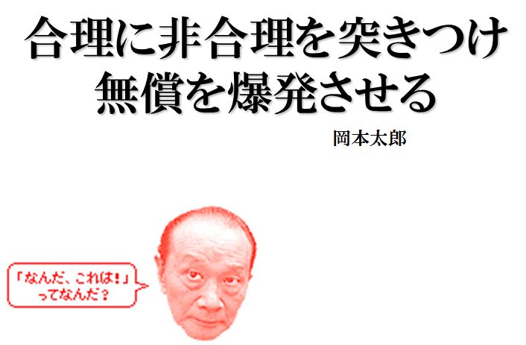
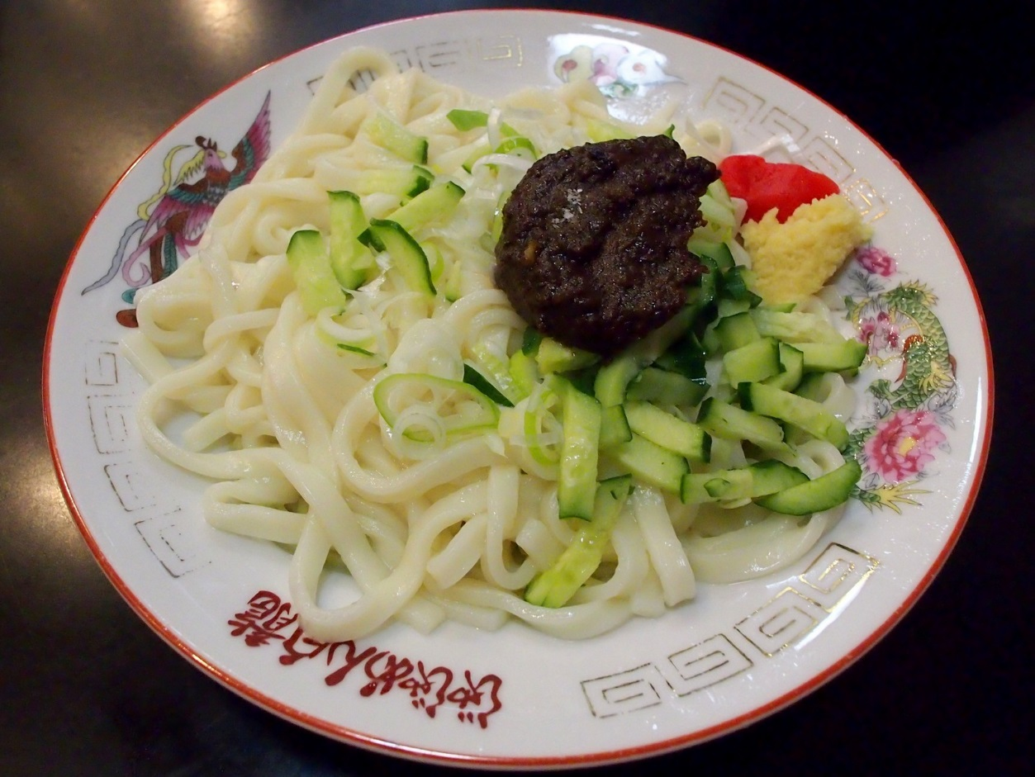
じゃじゃ麺

Slide 37
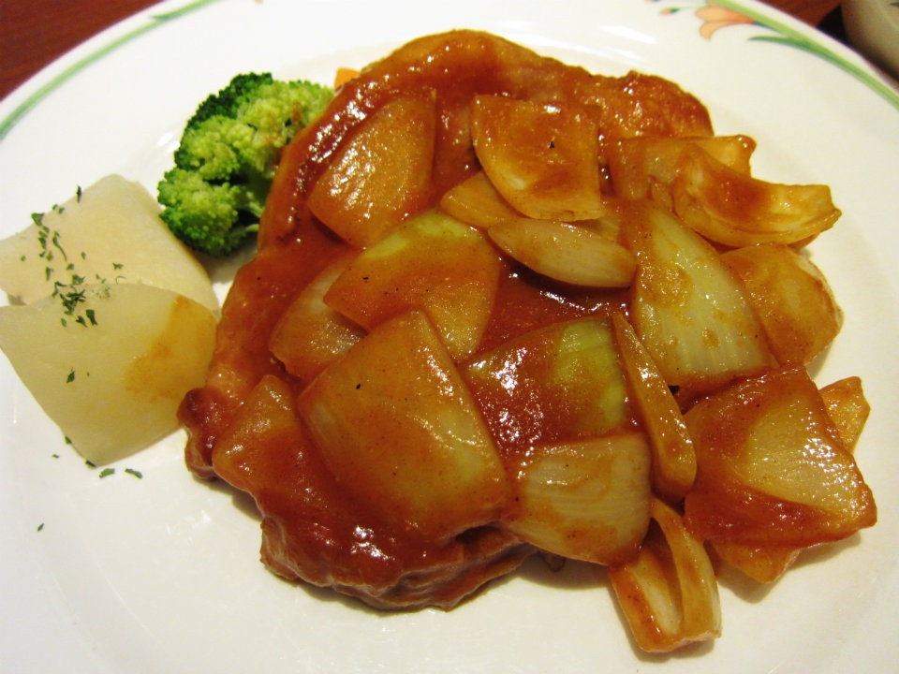
リストーロ金宝堂
の盛岡とんてき

Slide 38
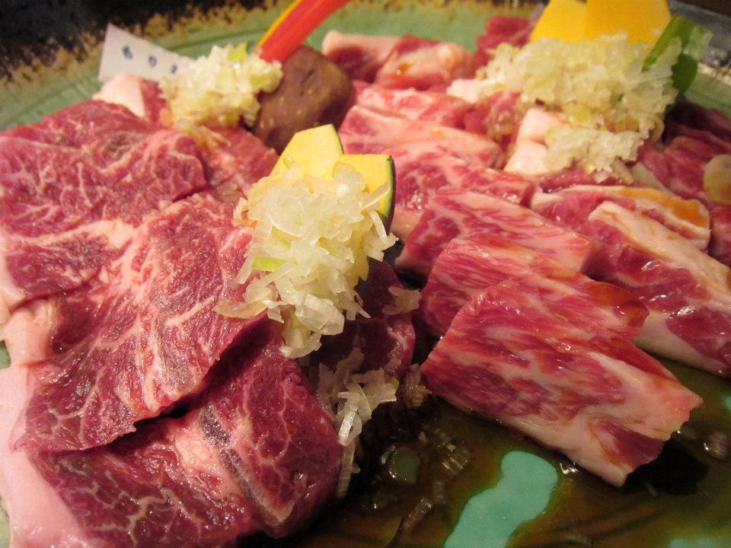
短角牛

Slide 39
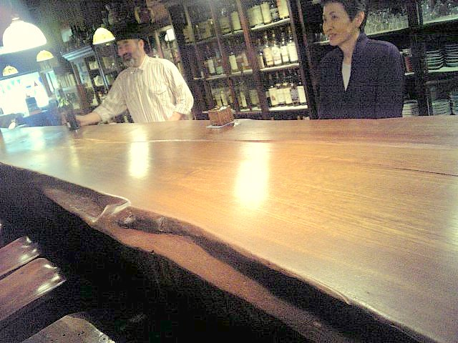
そして見聞録

Slide 40
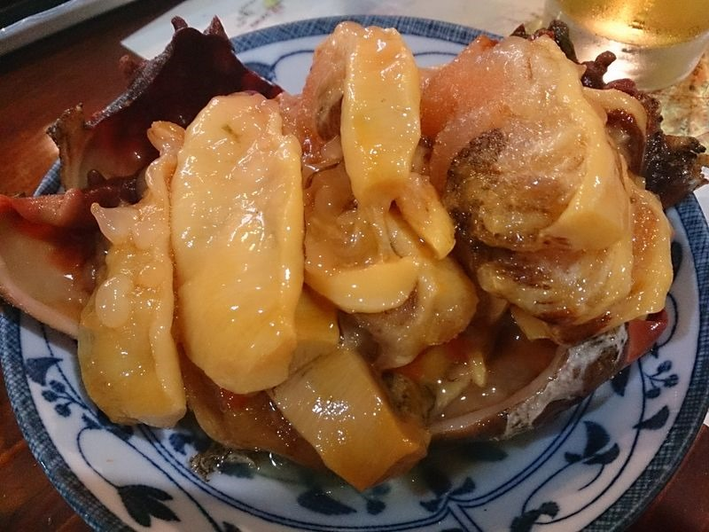
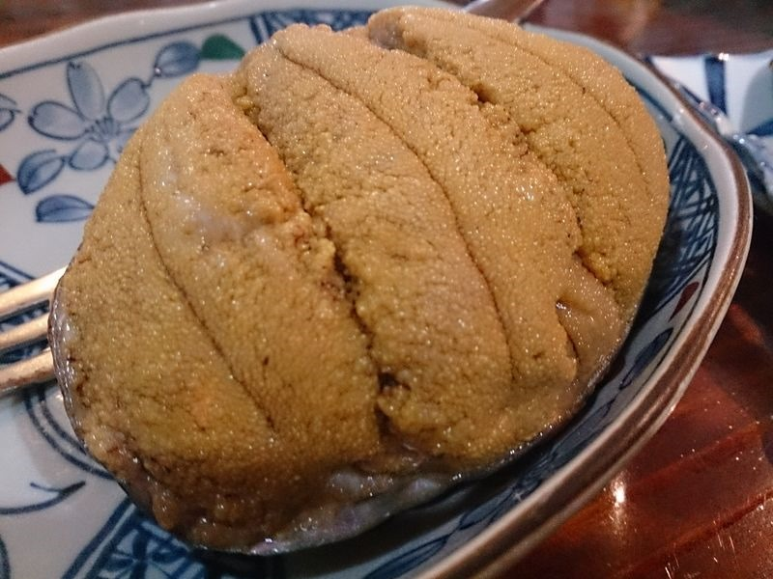
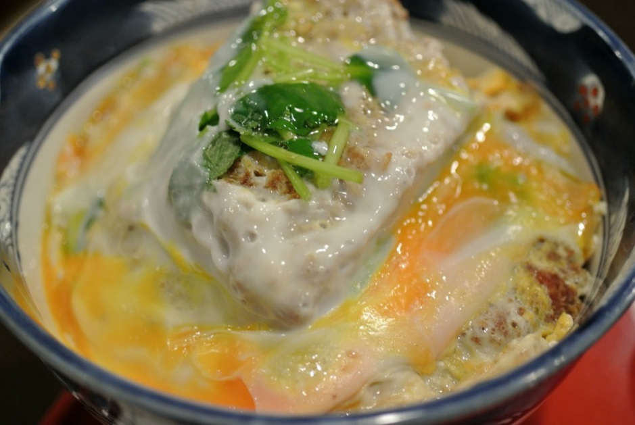
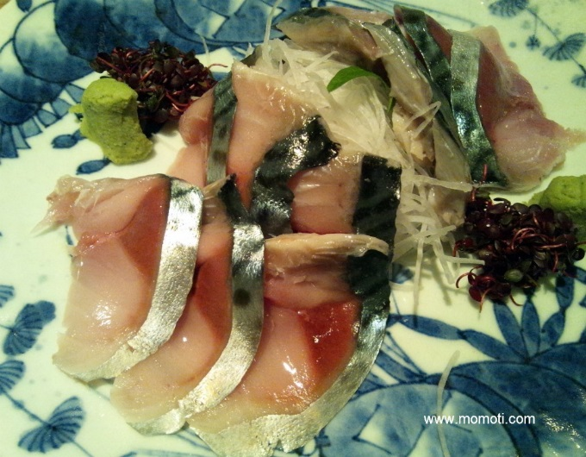
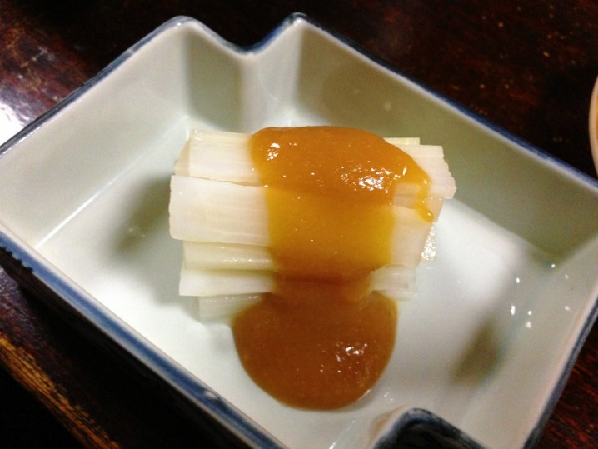
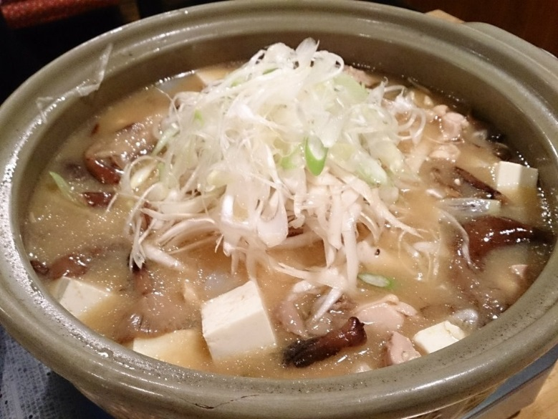
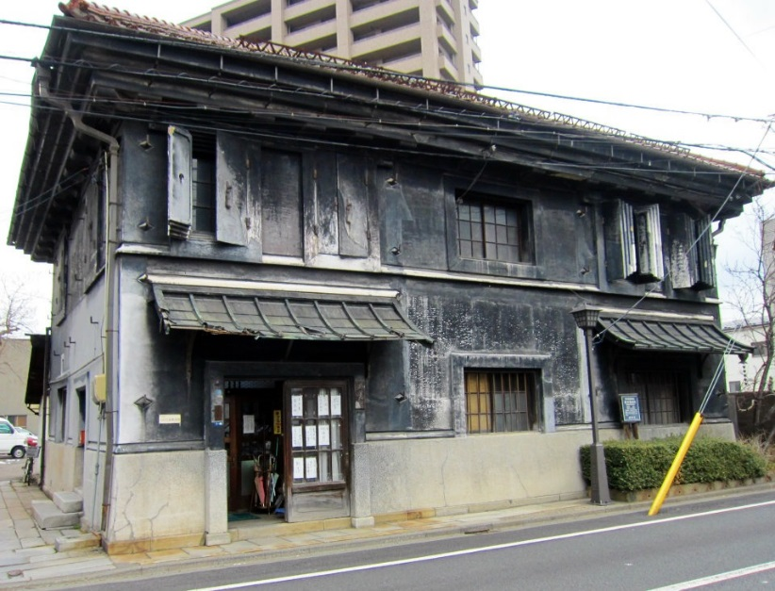
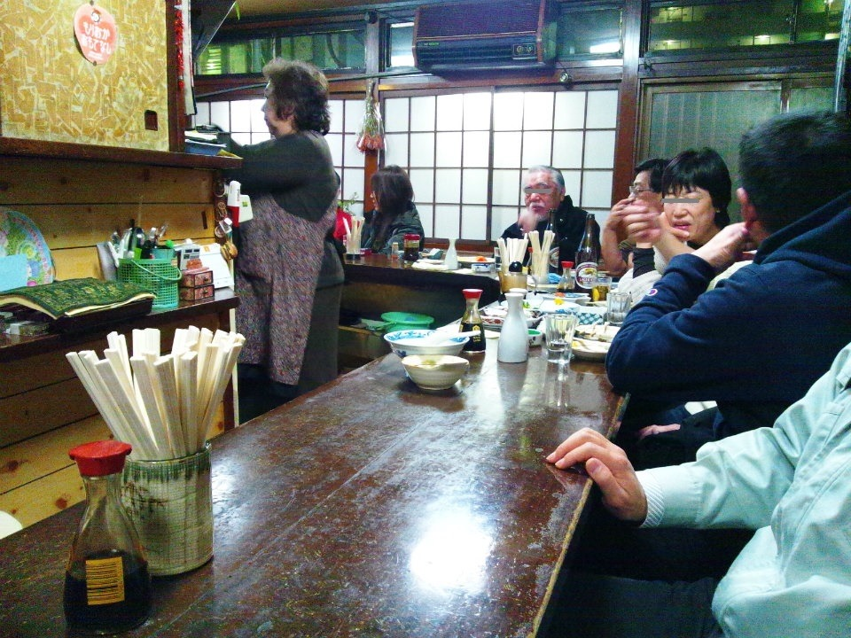
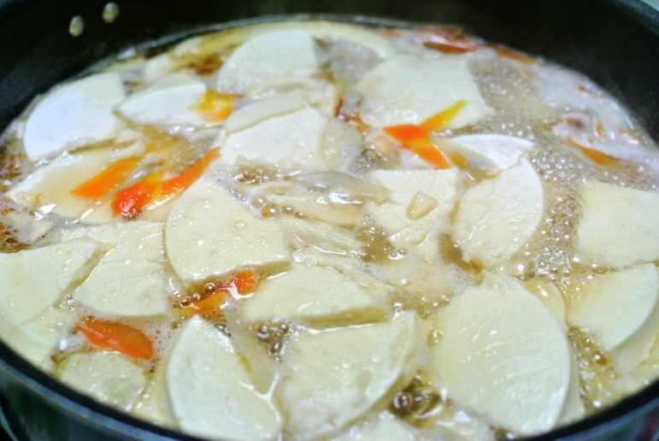
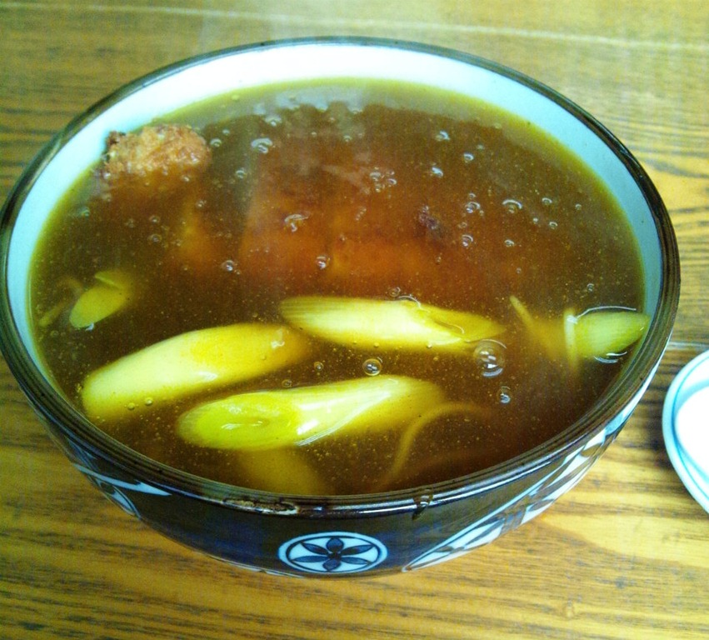
さらにさまざまな食

Slide 41
食に関して云えば
盛岡は天才だと思う

Slide 42
揺るぎない地図と暦

Slide 43
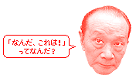
（私の）
合理に非合理を突きつけ
無償を爆発させる
岡本太郎

Slide 44
IT化
空気の様にあるもの

Slide 45
IT化
広く薄い紐帯で
常に繋がっている

Slide 46
パトリは円環である
依って立つ共同体

Slide 47
IT化とは
あなたの
依って立つ共同体
に気がつくこと。

Slide 48


桃知 利男
E-mail pinkhip@dc4.so-net.ne.jp
URL http://www.momoti.com/
ご面倒をおかけいたしますが、ご連絡はメールでお願いいたします。
(c) Copyright TOSIO MOMOTI 2015.All rights reserved.
無断複製厳禁

